Slide 1


Прокуратура города Вологды разъясняет
Повышение тарифов на ЖКУ произойдет с 1 декабря 2022 года
Постановление Правительства РФ от 14.11.2022 №2053 «Об особенностях индексации регулируемых цен (тарифов) с 1 декабря 2022 г. по 31 декабря 2023 г. и о внесении изменений в некоторые акты Правительства Российской Федерации»

Slide 2
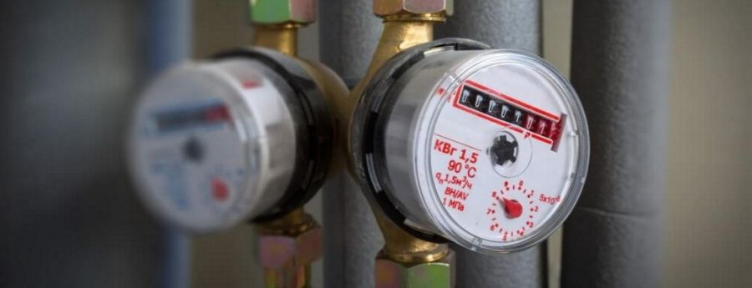
Прокуратура города Вологды разъясняет
Индексация регулируемых цен (тарифов) на коммунальные услуги с 1 декабря 2022 г. по 31 декабря 2023 г. будет осуществляться в особом порядке.
Постановлением, в частности, определен порядок формирования индексов изменения размера вносимой гражданами платы за коммунальные услуги, установления (пересмотра, корректировки) регулируемых цен (тарифов) в сферах электроэнергетики, газоснабжения, теплоснабжения, горячего водоснабжения, холодного водоснабжения и водоотведения, а также в области обращения с ТКО.
Предельный уровень индексации цен (тарифов) для населения не превысит 9 процентов.

